Slide 1
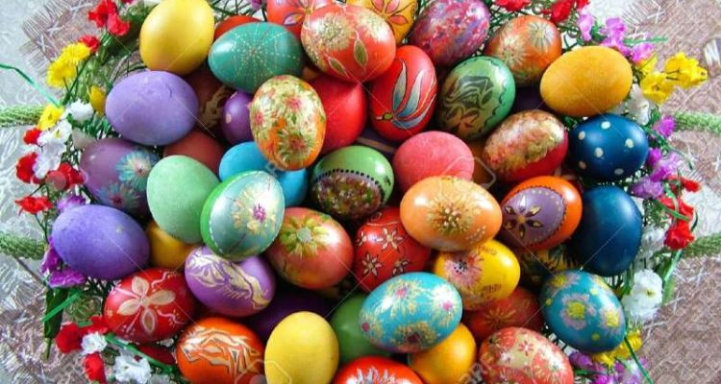
Τρόποι διακόσμησης των πασχαλινών αβγών

Slide 2
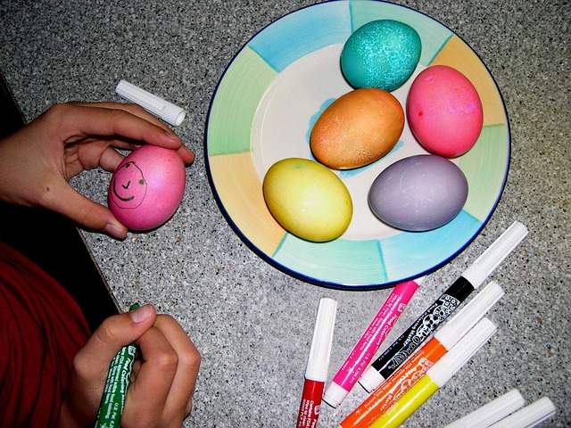
Με μαρκαδόρους ανεξίτηλους
Με μαρκαδόρους μπορείς να σχεδιάσεις ό,τι θέλεις πάνω στο αυγό. Μπορείς να κάνεις φατσούλες , ρίγες κ.α.

Slide 3
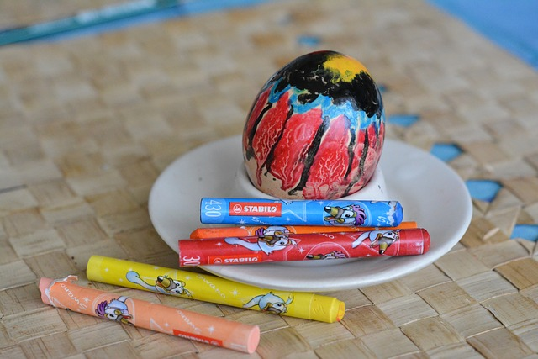
Με κηρομπογιές

Slide 4
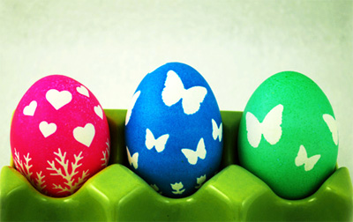
Με αυτοκόλλητα
Μπορείς να τα κολλήσεις στα άσπρα βρασμένα αβγά. Στη συνέχεια τα βυθίζεις στη βαφή. Όταν στεγνώσουν αφαιρείς τα αυτοκόλλητα.

Slide 5
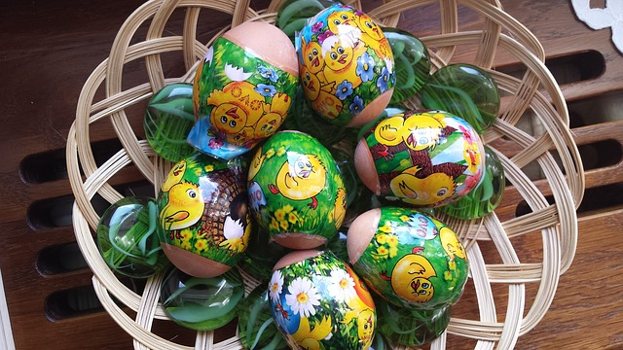
Με χαλκομανίες
Υπάρχουν στο εμπόριο σε πολλά σχέδια , από τα οποία θα διαλέξεις αυτά που σου αρέσουν

Slide 6
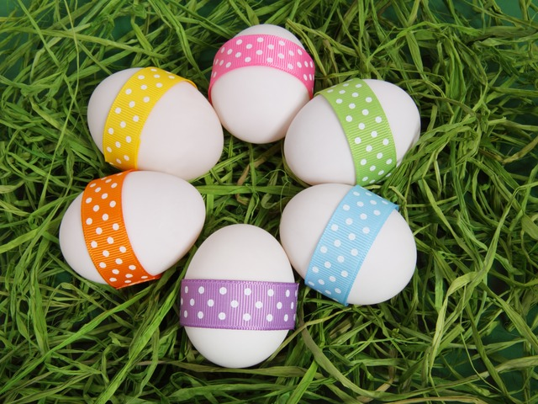
Με απλές κορδέλες

Slide 7
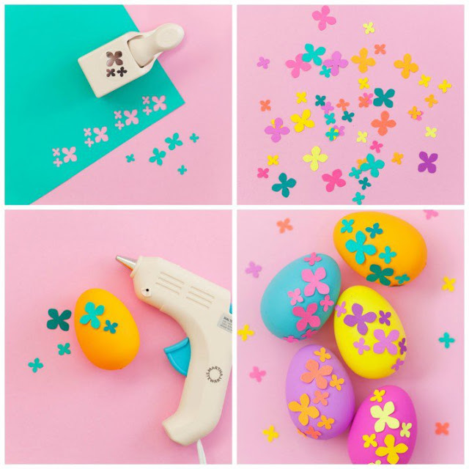
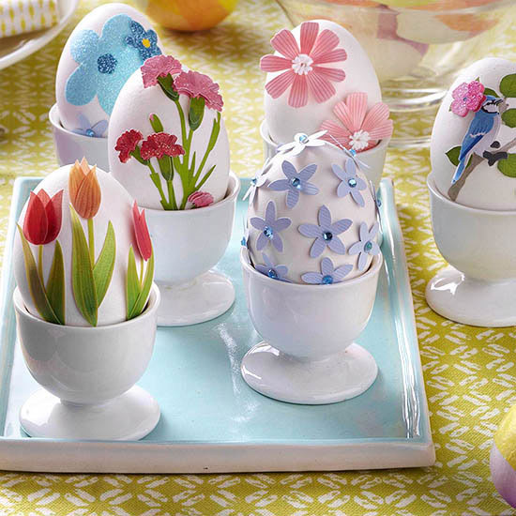
Με κομμάτια από χαρτί κομμένο σε σχήματα
Μπορείς να κολλήσεις στα αβγά διάφορα σχέδια από χαρτί

Slide 8
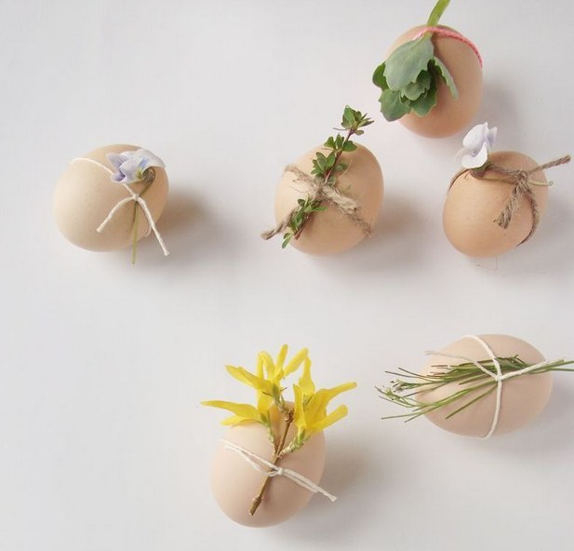
Με αρωματικά φυτά
Ένας πολύ όμορφος κι αρωματικός τρόπος είναι να δέσεις με σπάγκο ένα ματσάκι από ένα αρωματικό φυτό

Slide 9
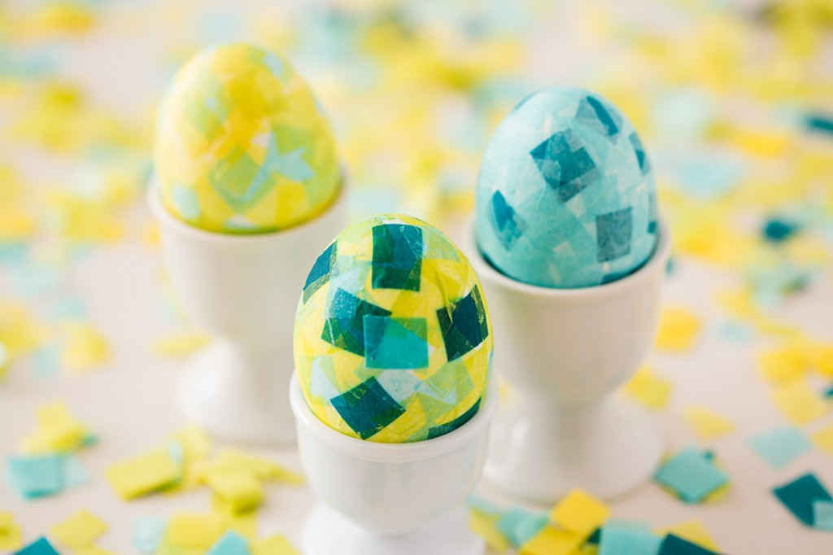
Με ψηφιδωτό από χαρτί
Θα χρειαστείς μικρά χαρτάκια και κόλλα.
Θα βάλεις κόλλα πάνω στο αβγό και στα χαρτάκια . Στη συνέχεια θα κολλήσεις ένα-ένα τα κομματάκια χαρτιού

Slide 10
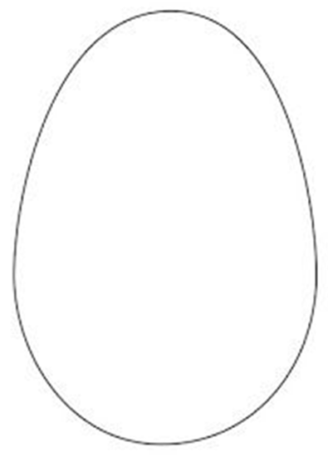
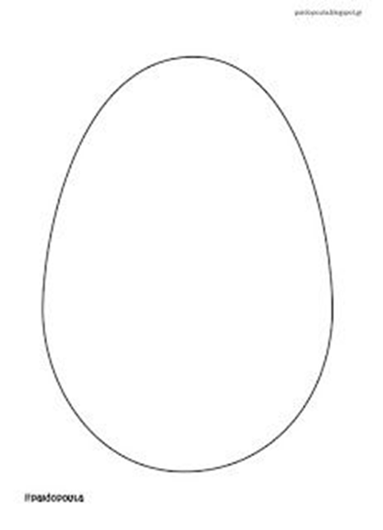
Διακόσμησε με 3 διαφορετικούς δικούς σου τρόπους τα αβγά

Slide 11
Καλή επιτυχία !!!
Σάββας Χαλκίδης

